Slide 1
Integraal sociaal werk
Hoofdstuk 7. Zelfbedacht geeft Kracht
Oplossingsgericht werken

Slide 2
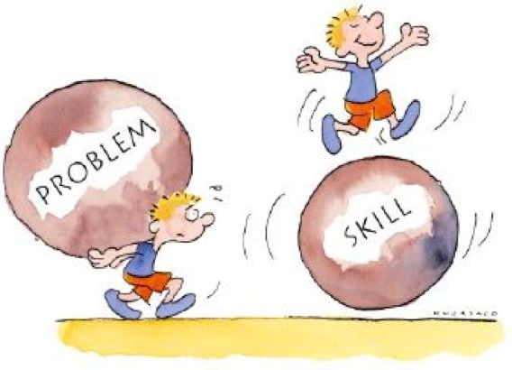
Oplossingsgericht werken start met:
“Vertel je eigen good practice”
Hoofdstuk 7 Zelfbedacht geeft kracht

Slide 3
Soorten waarderende vragen
Hoofdstuk 7 Zelfbedacht geeft kracht
Hoe wist je wat je
moest doen?
(kennis)
Wat waren positieve
gevolgen?
(successen)
Good practice
successen
Hoe is je dat gelukt?
(competentie)
Wat zegt dat over
jou als werker?
(karakter/
eigenschappen)

Slide 4
Hoe start je een gesprek?
Hoofdstuk 7 Zelfbedacht geeft kracht
Wat ging er deze week goed?
Wat gaan we in dit gesprek doen, zodat je aan het eind van dit gesprek tevreden bent?

Slide 5
Schaalvragen
Hoofdstuk 7 Zelfbedacht geeft kracht
Waar op de schaal van 0 tot 10 zie je je als (toekomstige) sociale professional?
Wat maakt dat je nu op een ……… zit?
Wat heb je gedaan om op een ……… te komen?
Wie of wat heeft je gesteund om op een …. te komen?
Hoe zou je beste vriend/partner/collega je nu inschalen?
Wat is het eerste kleine stapje om een klein beetje hoger te komen op de schaal?
Waar merk je aan dat je een stapje verder bent?
Hoe zou je omgeving merken dat je een stapje verder bent?

Slide 6
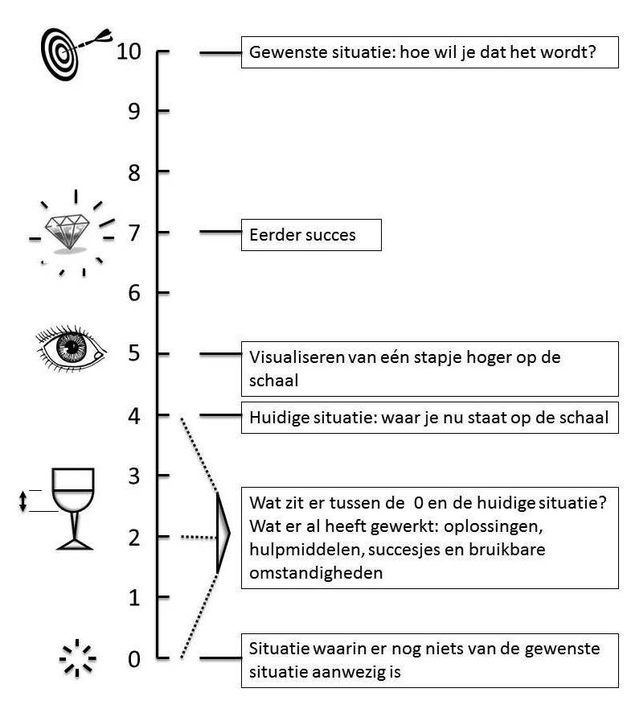
Hoofdstuk 7 Zelfbedacht geeft kracht

Slide 7
Drie soorten complimenten
Hoofdstuk 7 Zelfbedacht geeft kracht
Persoonscomplimenten, gedragscomplimenten , eigenschapscomplimenten.
Directe complimenten
  Evaluatie – wat goed dat je ……………
  Positief commentaar
Indirecte complimenten
  Uitlokken van het geven van een eigen compliment door te vragen naar:
    Hoe is het gelukt dat ………?
    Hoe kreeg je dit ……….?
    Hoe wist je dat …………..?
    Wat vindt je vriend goed aan ………..?
  Vervolgens doorvragen op al deze vragen, zeer gedetailleerd!

Slide 8
Uitzonderingen
Hoofdstuk 7 Zelfbedacht geeft kracht
De Shazer:
“De eerdere ervaringen in het leven van de cliënt waarbij werd verwacht dat het probleem mogelijk zou hebben kunnen plaatsvinden, maar dat op één of andere wijze niet gebeurde.”

Slide 9
Voor de volgende keer
Hoofdstuk 7 Zelfbedacht geeft kracht
Doen voor bijeenkomst 2:
  Probeer vandaag en morgen 5 of meer oplossingsgerichte interventies uit
  in je werk/privé of waar dan ook.
  Neem ze op met je telefoon.
  Onthoud de succesfactoren zeer gedetailleerd.
In deze bijeenkomst gaan je medestudenten de opnames bekijken
en oplossingsgericht becommentariëren.

Slide 10
Bijeenkomst 2
Hoofdstuk 7 Zelfbedacht geeft kracht
Intro en leerervaringen vanuit de huiswerkopdracht. Terugkoppeling naar de theorie.
Wondervraag.
Werken met resources.
Aarzelingen van klanten, wat doe je ermee? De voorbijganger, de zoeker, de koper en co-expert:
in welke relatie ben jij met je klant en welke oplossingsgerichte interventie hoort daarbij?
Dvd met oplossing gericht filmfragment. Wat valt op?
Oplossingsgerichte intervisie.
Schaalvraag met terugkoppeling naar de leervragen.

Slide 11
Oplossingsgericht werken
Hoofdstuk 7 Zelfbedacht geeft kracht
Als je weet wat werkt, doe het dan nog een keer.
De nadruk ligt op wat er in de toekomst bereikt kan worden.
Zelfbedachte oplossingen sluiten het beste aan.
Onder moeilijke omstandigheden doet iedereen het beste wat hij/zij kan.

Slide 12

Handelsgerichtheid
Hoofdstuk 7 Zelfbedacht geeft kracht
Gericht op mogelijkheden, hulpbronnen en krachten van de hoofdpersoon en zijn/haar omgeving
Hoofdpersoon komt tot eigen oplossingen
Gericht op herstel van keuzemogelijkheden
Houding van niet-weten

Slide 13
De vrijblijvende relatie
Hoofdstuk 7 Zelfbedacht geeft kracht
Bied geen hulp
Toon waardering
(Indien gepast) geef informatie
Wees positief over de verwijzende partij
Ontwikkel een alternatieve hulpvraag (wat moet er volgens jou veranderen zodat je juf minder bezorgd is over jouw gedrag)
Noem de gevolgen van de afwezigheid van een hulpvraag (als je geen zin hebt om je huiswerk te doen, accepteer je dan dat je … niet mag)?
Neem de tijd

Slide 14
Checklist voor de vrijblijvende relatie
Hoofdstuk 7 Zelfbedacht geeft kracht
Als iemand geen hulp vraagt, dring hem dan niet op
Toon je waardering en ontwikkel een zo positief mogelijke relatie
Geef informatie
Benadruk de positieve bedoelingen van de verwijzer
Onderzoek of een alternatieve hulpvraag acceptabel is
Confronteer de cliënt met de gevolgen als hij geen (alternatieve) hulpvraag ontwikkelt
Wacht, want misschien ontwikkelt hij op een later tijdstip, of in een andere situatie (misschien met een andere hulpverlener) wel een hulpvraag

Slide 15
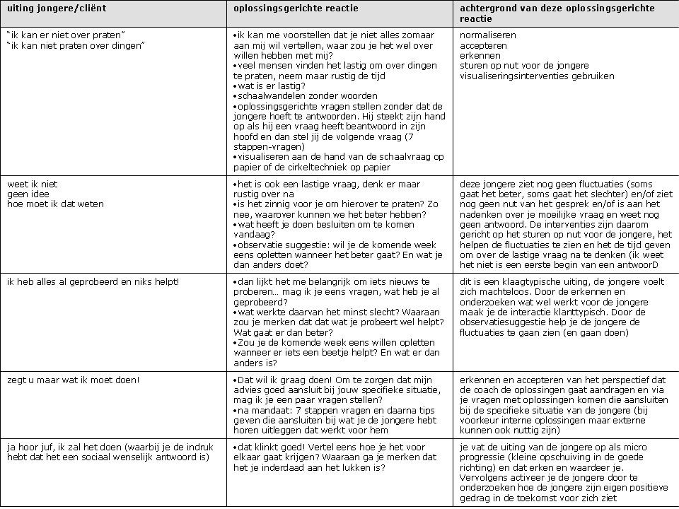
Hoofdstuk 7 Zelfbedacht geeft kracht

Slide 16
De wondervraag gebruiken
Hoofdstuk 7 Zelfbedacht geeft kracht
“ Stel dat, terwijl je slaapt vannacht en het stil is in huis, er een wonder gebeurt. Het wonder is dat het probleem dat je hier bracht, is opgelost. Echter, omdat je sliep, weet je niet dat het wonder heeft plaatsgevonden. Wat zal er anders zijn wanneer je morgenochtend wakker wordt. Waaraan merk je dat er een wonder is gebeurd en dat je probleem is opgelost.”
Vraag in detail wat er anders is.
Bron: de Shazer, 1998

Slide 17
De wondervraag gebruiken
Hoofdstuk 7 Zelfbedacht geeft kracht
Stel korte, simpele vragen, zoals:
  Wat doe je anders?
  Wat maakt het anders?
  Wat zou het eerste kleine ding zijn, waaraan je het merkt?
  Hoe ziet het er uit?
  Wat is het kleinste verschil?
  Hoe kan een belangrijke ander merken aan jou dat het wonder heeft plaats gevonden?
Gebruik vaak: En wat nog meer?
Zelf bedachte vragen sluiten altijd beter aan!

Slide 18
Samenvattend
Hoofdstuk 7 Zelfbedacht geeft kracht
Herkennen (van oplosbare én onoplosbare problemen)
Aanmoedigen/uitnodigen (van spreken over oplossingen)
Hulpbronnen (gebruikmaken van wat er is aan competenties, ervaring, eigenschappen.
De gewenste situatie: de ideale toekomst wordt onderhandeld en gecreëerd
De oplossing is niet altijd recht evenredig met het probleem
Oplossingsgericht taalgebruik
Vragen stellen in plaats van cliënten vertellen wat zij moeten doen. Waaronder:
  Schaalvragen
  Wondervragen
  Vragen naar uitzonderingen
  Complimenten
Uitnodigen om meer te doen van wat al werkt
Onderhandeling en Consensus (bijvoorbeeld over de volgende stap)
Eenvoud (in taal en actie).

Slide 19
Discussie
Hoofdstuk 7 Zelfbedacht geeft kracht
Er is altijd verandering: verandering is onvermijdelijk.
Er is altijd sprake van samenwerking.
Weerstand is geen bruikbaar begrip.
Een gedetailleerde analyse en begrip van het probleem is doorgaans van weinig hulp bij het vinden van oplossingen.
Aanwijzingen voor de oplossing bevinden zich altijd recht voor onze neus in het heden.
Je moet ze alleen weten te herkennen!

Slide 20

Hoofdstuk 7 Zelfbedacht geeft kracht

Slide 21
© J.C. Bakker | Boom uitgevers Amsterdam BV
Behoudens de in of krachtens de Auteurswet gestelde uitzonderingen is het toegestaan het werk met naamsvermelding te vertonen en te delen, mits het werk in de originele staat blijft en niet voor commerciële doeleinden wordt gebruikt. Het is niet toegestaan het werk te gebruiken als basis voor nieuw materiaal.

